Slide 1
Název | Vegetativní orgány rostlin - Kořen
Předmět, ročník | Biologie, 1. ročník
Tematická oblast | Botanika
Anotace | Prezentace základních typů kořenů, doplněná nákresy.
Klíčová slova | kořen, hlavní kořen, postranní kořen, náhradní kořeny, kalyptra, rhizodermis, cortex, pericykl
Autor | Mgr. Václav Hubáček
Datum | 10. 1. 2013
Škola | Gymnázium Jana Opletala, Litovel, Opletalova 189
Projekt | EU peníze středním školám, reg. č.: CZ.1.07/1.5.00/34.0221

Slide 2
Vegetativní orgány rostlin
Kořen
Hu1_4

Slide 3
Kořen
při klíčení první
roste dolů ve směru zemské tíže (pozitivní geotropismus - gravitropismus)
upevňuje rostlinu v substrátu
čerpá vodu a minerální látky

Slide 4
Typy kořenů
hlavní kořen
klíčící kořen
podle tvaru
jednoduchý (penízek rolní)
vřetenovitý (mrkev)
kulovitý (řepa)
hlíznatý (vstavač)
větevnatý (slez)

Slide 5
Typy kořenů
postranní kořen
vyrůstají v určité vzdálenosti od vrcholu z kořene hlavního
dále se větví
náhradní (adventivní) kořeny
vyrůstají ze stonku (po zániku kořene hlavního)
u trav

Slide 6
Typy kořenů
kořenové vlásky
výběžky kořenové pokožky
veliký význam v příjmu roztoků
křehké

Slide 7
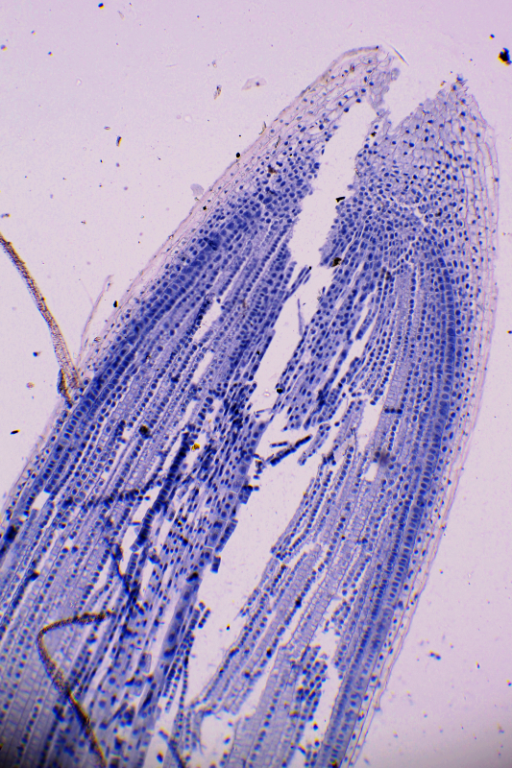
Stavba kořene
vzrostlý vrchol (chráněn čepičkou - calyptrou)
tvořen meristémem
v určité vzdálenosti od vrcholu - diferenciace buněk
rhizodermis (kořenová pokožka)
jednovrstevná
vyrůstá kořenové vlášení

Slide 8
Stavba kořene
prvotní kůra (cortex)
mnohovrstevná, parenchymatická
vnitřní vrstva vytváří endodermis (ztlustlé buňky) - ohraničuje střední válec
pericykl
parenchymatické pletivo
schopnost dělení
vznik postranních kořenů

Slide 9
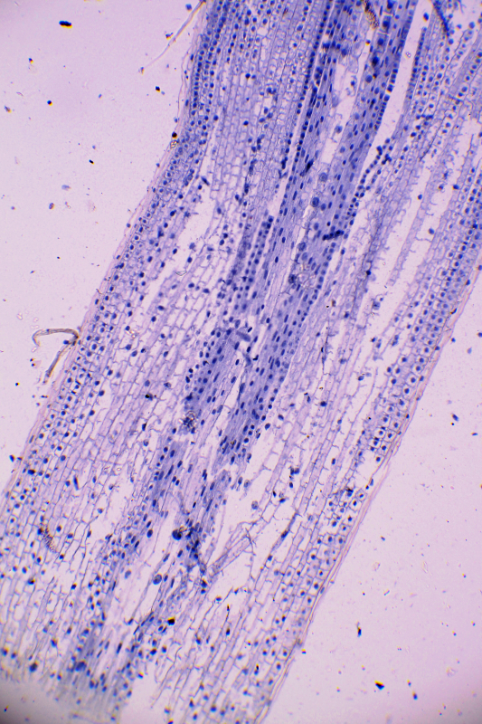
Stavba kořene
vodivá pletiva
radiální svazky cévní
kambium
tloustnutí kořene

